Slide 1

液晶虚拟仿真实验操作指南（new）
物理实验中心
2025年9月

Slide 2
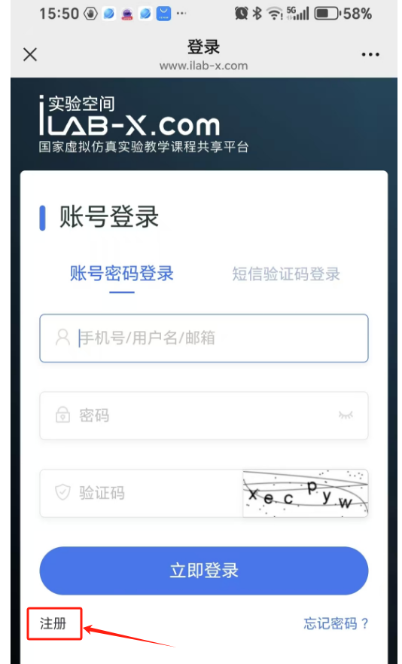
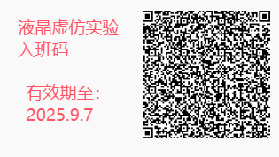
1. 手机微信扫码加入班级
01
注册成功后，再次扫码显示入班成功
个人手机号注册

Slide 3
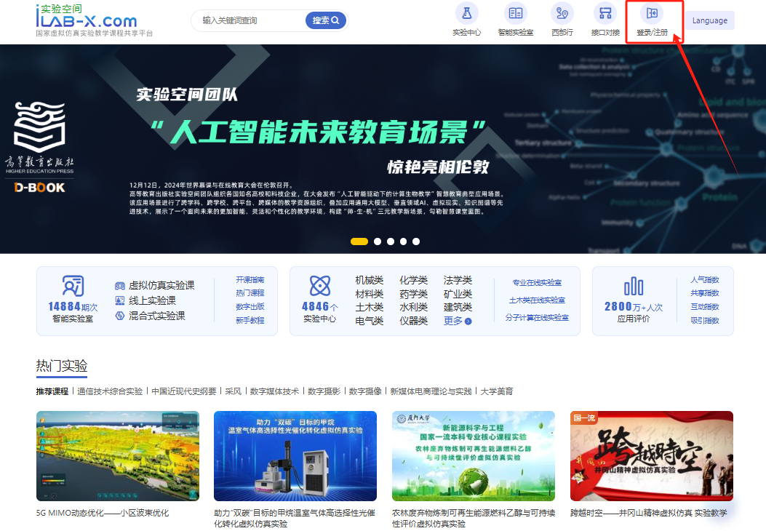
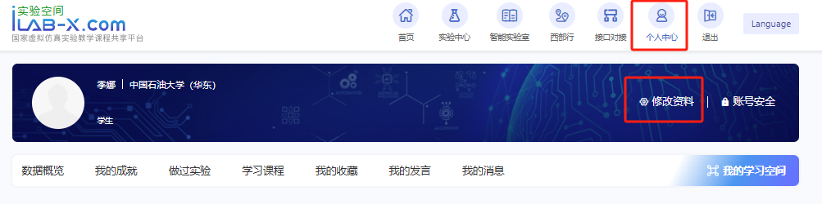
01
2. 电脑打开实验网址并登录：https://www.ilab-x.com
登录
点击个人中心
修改资料

Slide 4
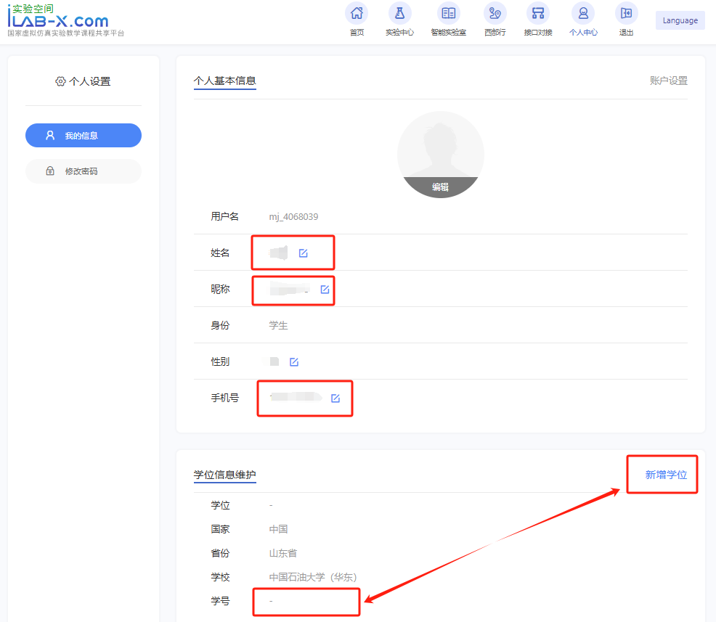
3. 修改个人资料信息
01
完善姓名+手机号+学号，信息务必准确，尤其是学号信息。否则成绩不能准确导出。

Slide 5
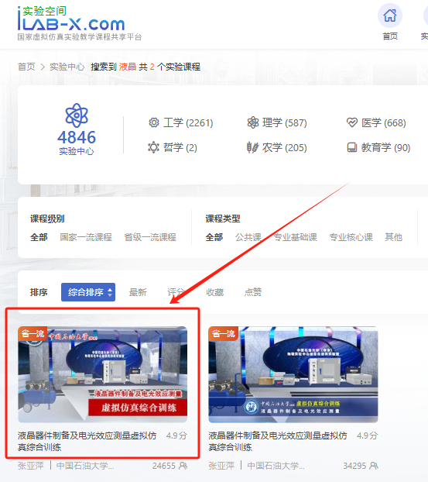
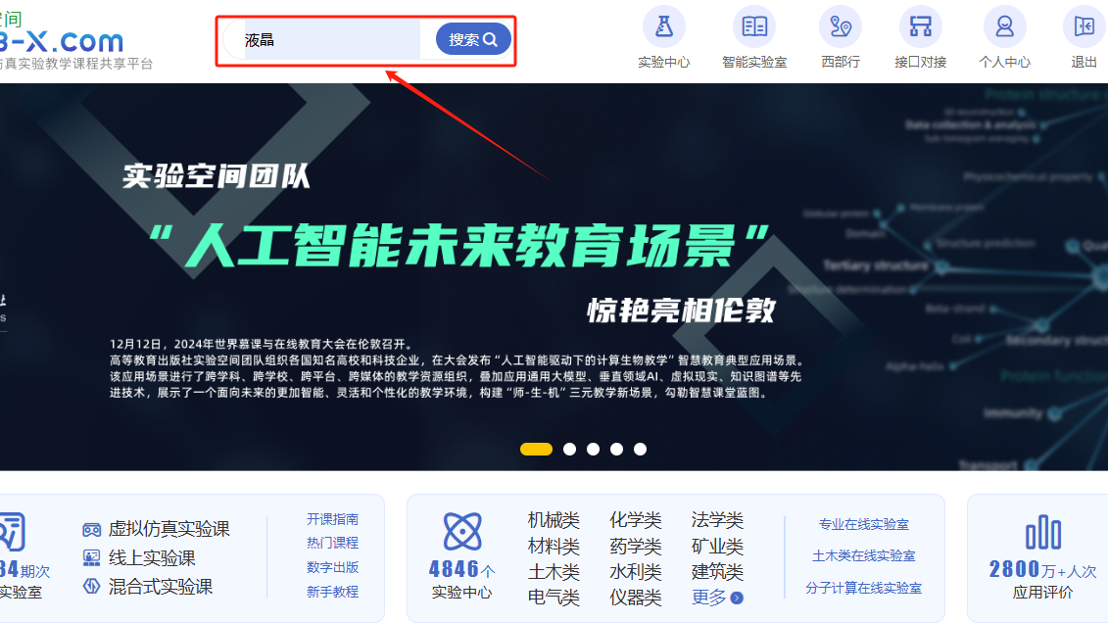
4. 实验学习
01
点击搜索
输入关键词液晶

Slide 6
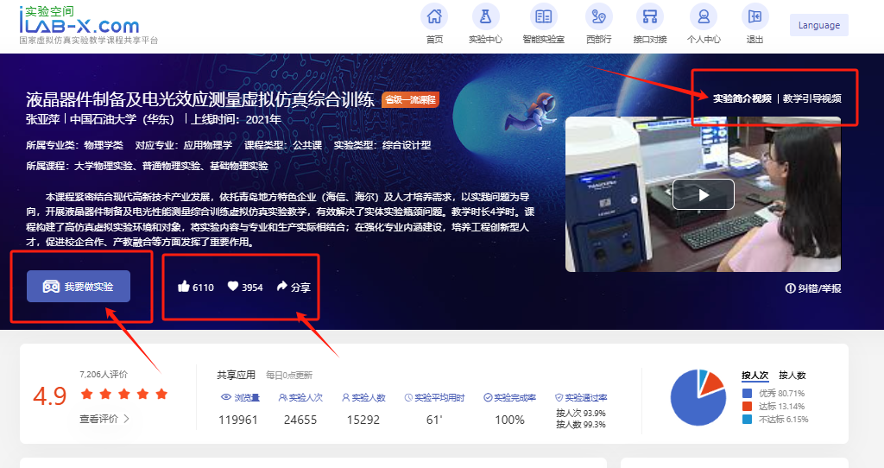
4. 实验学习
01
1. 可观看实验视频资料，了解网页上实验原理等相关资料
2. 点击“我要做实验”开始学习
3. 学习完成后，可点赞评价

Slide 7
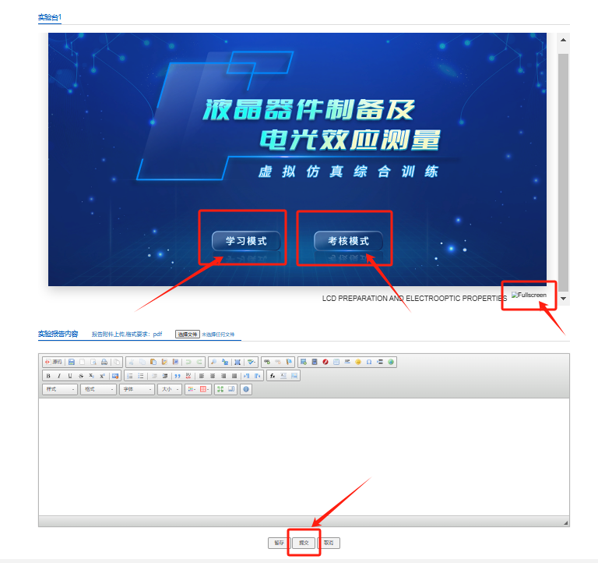
学习
4. 实验学习
浏览器选择火狐或者谷歌
选择全屏模式
先学习模式练习，然后考核模式
考核完成后，点击此页面最下方提交，然后个人中心我的成绩，查询成绩是否已记录
实验可操作多次，最后取最高成绩
报告不需要提交
01
提交

Slide 8
5. 截止时间及其他相关事项
实验截止完成时间为2025年11月30日
本实验为必做项目
如有问题可联系朱海丰，王世燕老师
01
三核心关键点（入班、学号、提交）
必须扫码入班，且保证入班成功：需扫码两次，第一次扫码注册填个人信息，完成后第二次扫码，出现显示入班成功提示即可。
学号务必准确：准确，准确，否则即便做了实验，成绩也会导不出来。
做完实验务必要提交：需点击两个提交键，一是实验过程中有个提交键，提交后，退出全屏，页面下方还有一个提交键，需点击。

